Slide 1





Notes:
Thiết kế: Hương Thảo – Zalo 0972.115.126. Các nick khác đều là giả mạo, ăn cắp chất xám

Slide 2


Quan sát và làm thí nghiệm để nhận biết được sự có mặt của không khí; không khí chuyển động gây ra gió và nguyên nhân làm không khí chuyển động.
Nhận xét, so sánh được mức độ mạnh của gió qua quan sát thực tế hoặc tranh ảnh, video clip.
Nêu được các việc cần làm để phòng tránh bão.
Thực hiện được một số việc cần làm để phòng tránh bão.

Slide 3





Slide 4

Notes:
Thiết kế: Hương Thảo – Zalo 0972.115.126. Các tài khoản khác đều là giả mạo, ăn cắp chất xám

Slide 5

Nhờ đâu lá cây lay động?
Nhờ đâu diều bay?

Slide 6
KHÁM PHÁ

Slide 7
1. Sự chuyển động của không khí

Slide 8
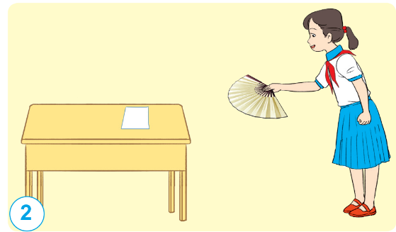
1. Thí nghiệm nhận biết không khí chuyên động gây ra gió.
Chuẩn bị: Một chiếc quạt và một tờ giấy đặt trên bàn.
*Tiến hành: Đứng cách tờ giấy và quạt về phía tờ giấy (hình 2). Quan sát tờ giấy.
Hãy dùng cụm từ không khí chuyển động và từ gió để giải thích kết quả quan sát được khi quạt.

Slide 9
Vì sao khi đứng cách tờ giấy một khoảng cách như vậy, dùng quạt để quạt lại làm cho tờ giấy chuyển động được? Cái gì làm cho tờ giấy chuyển động?
Khi quạt, ta đã làm cho không khí chuyển động.
Không khí chuyển động gây ra gió làm tờ giấy chuyển động.

Slide 10
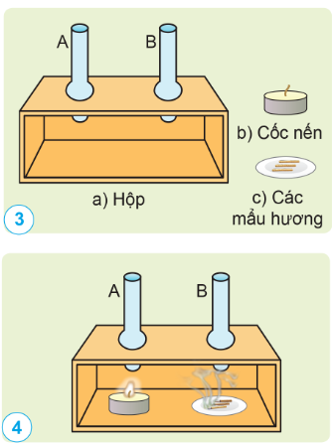
2. Tìm hiểu về sự chuyển động của không khí.
Chuẩn bị: Một chiếc hộp có nắp kéo trong suốt ở mặt trước, mặt trên có gắn hai ống A, B; một cốc nến; một đĩa sứ có vài mẩu hương (hình 3).
*Tiến hành: Đặt cốc nến đang cháy dưới ống A và đĩa đựng các mẩu hương đang bốc khói dưới ống B (hình 4), rồi đóng nắp.

Slide 11
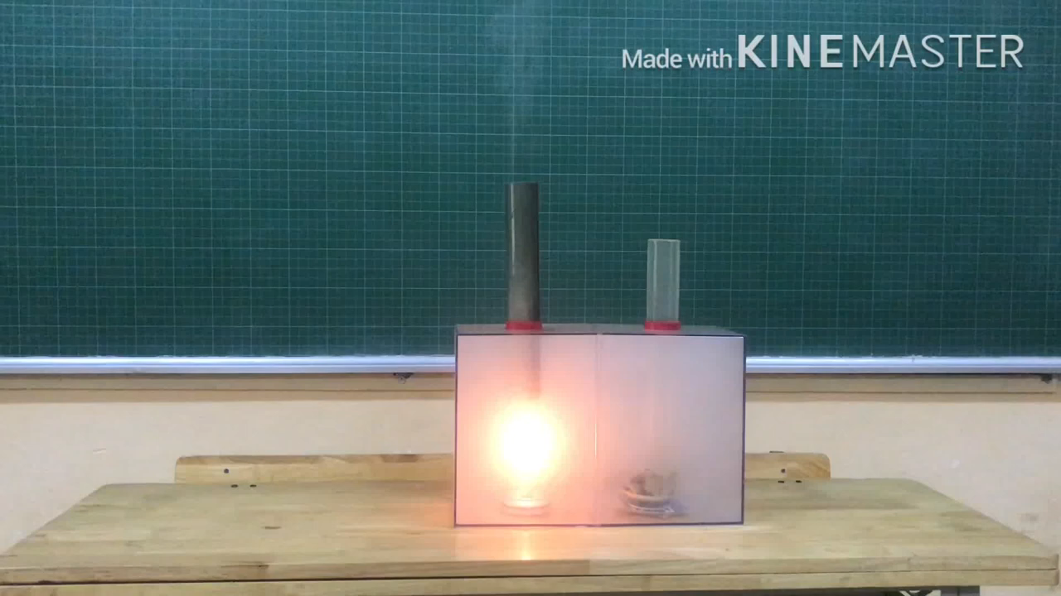

Slide 12
Quan sát và cho biết:
- Khói hương đi từ trong hộp ra ngoài qua ống nào?
- Hướng chuyển động của khói hương trong hộp.
- Vùng nào của hộp có không khí nóng?
- Vùng nào của hộp có không khí lạnh hơn?
Hãy chỉ và nói đường đi của không khí ở hình 4. Từ đó rút ra nhận xét về sự chuyển động của không khí.

Slide 13
- Khói hương đi từ trong hộp ra ngoài qua ống nào?
Khói từ mẩu hương cháy bay vào ống A và bay lên.
Hướng chuyển động của khói hương trong hộp.
Khói chuyển động từ B sang A.

Slide 14
- Vùng nào của hộp có không khí nóng? Vùng nào của hộp có không khí lạnh hơn?
Phần hộp bên ống B có không khí lạnh. Phần hộp bên ống A có không khí nóng.

Slide 15
Hãy chỉ và nói đường đi của không khí ở hình 4. Từ đó rút ra nhận xét về sự chuyển động của không khí.
Không khí nóng bốc lên cao, không khí lạnh chuyển đến thế chỗ khí nóng hơn. Chính sự nóng lên không đều nhau giữa các vùng không khí là nguyên nhân làm cho không khí chuyển động.

Slide 16
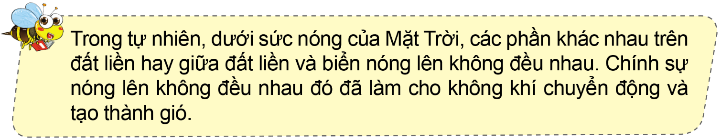

Slide 17
Luyện tập

Slide 18
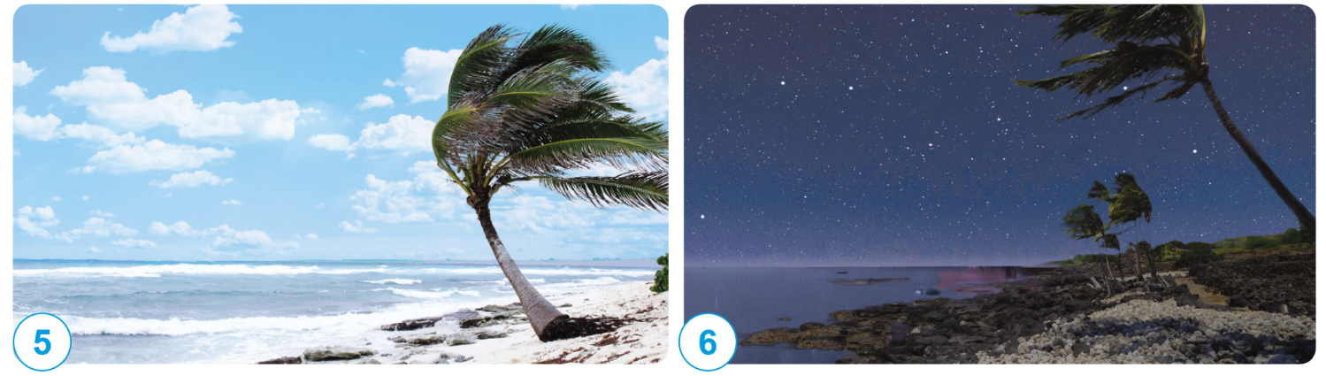
Hãy cho biết hướng gió thổi giữa biển và đất liền vào ban ngày và ban đêm ở hình 5 và 6. Giải thích vì sao hướng gió lại thay đổi như vậy.
Hướng gió từ biển vào đất liền.
Hướng gió từ biển vào đất liền.

Slide 19
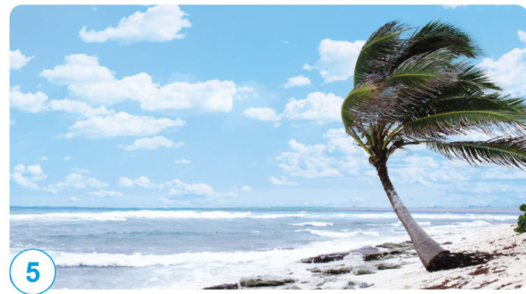
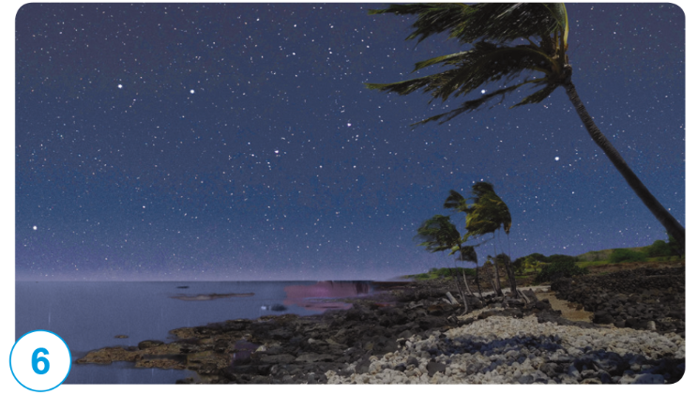
Giải thích hiện tượng hướng gió thay đổi vào ban ngày và ban đêm?
Dưới sức nóng của Mặt Trời, đất liền và biển nóng lên không đều nhau. Chính sự nóng lên không đều nhau đó đã làm cho không khí chuyển động và tạo thành gió. Ban ngày đất liền nóng hơn biển nên gió thổi từ biển vào đất liền; ban đêm, đất liền nguội nhanh hơn biển nên gió thổi từ đất liền ra biển.

Slide 20
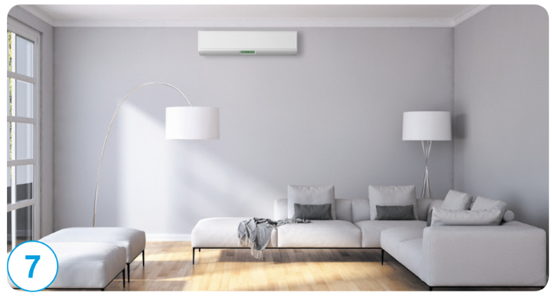
Vì sao giàn lạnh của máy điều hòa không khí được đặt ở trên cao hình 7.
Vì không khí nóng bao giờ cũng bốc lên cao, không khí lạnh thì đi xuống, nên khi giàn lạnh được đặt trên cao, không khí lạnh tỏa xuống làm mát rộng khắp phòng nhanh chóng.

Slide 21
Nêu công dụng của gió được sử dụng ở gia đình và địa phương em?

Slide 22
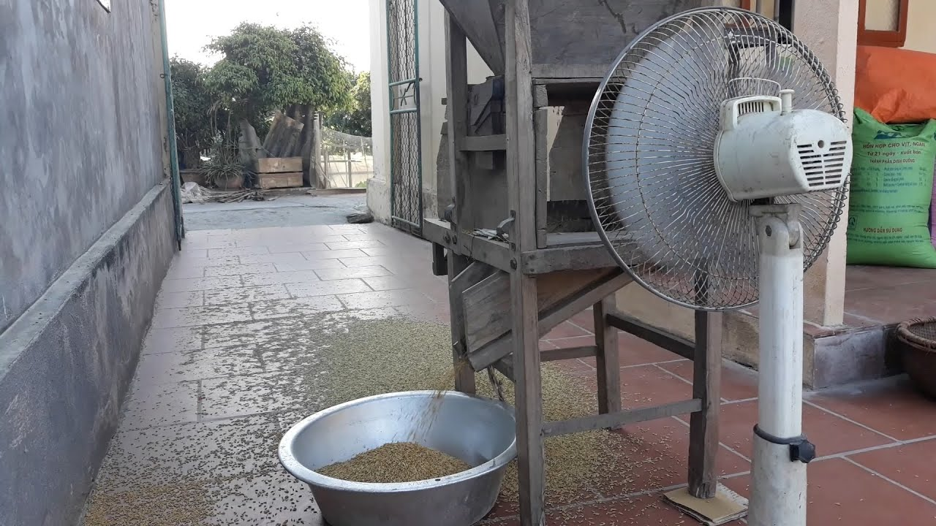
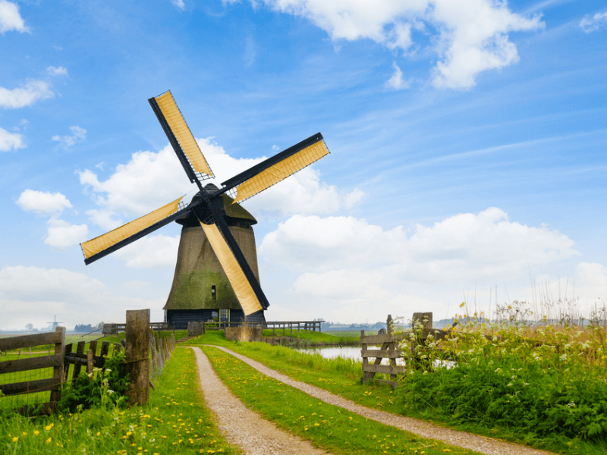
Quạt thóc
Cối xay gió

Slide 23
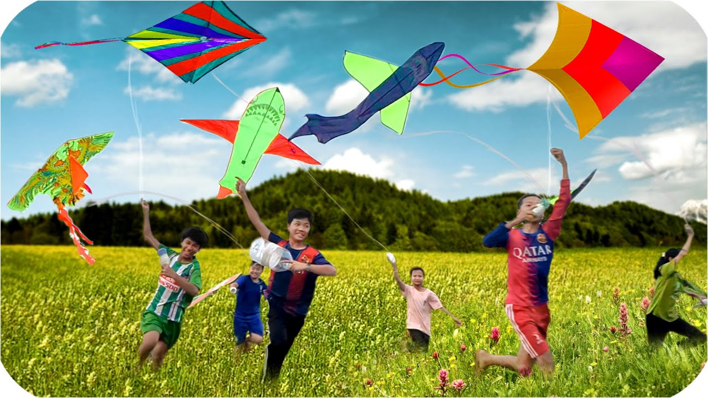
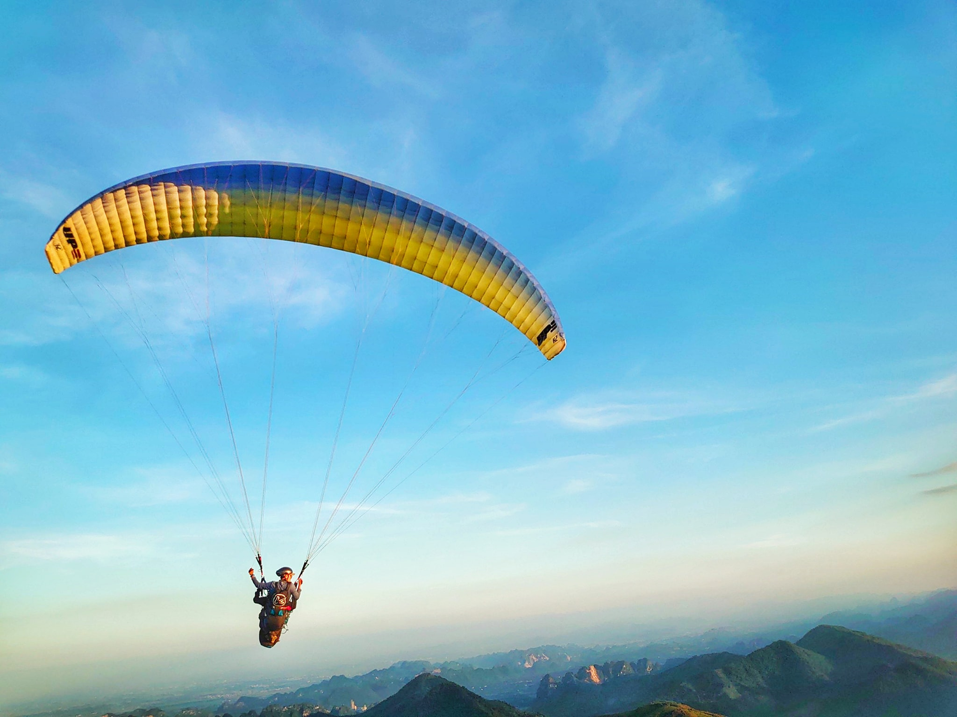
Thả diều
Nhảy dù

Slide 24
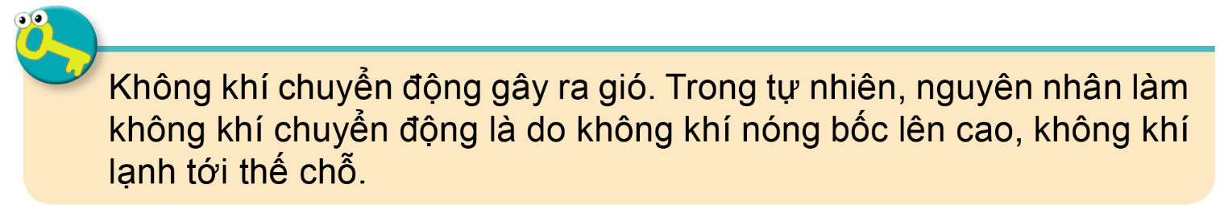

Slide 25



Giáo viên điền vào đây
Giáo viên điền vào đây
Giáo viên điền vào đây
Giáo viên điền vào đây

Slide 26

Notes:
Thiết kế: Hương Thảo – Zalo 0972.115.126. Các nick khác đều là giả mạo, ăn cắp chất xám

